Slide 1


Муниципальное бюджетное дошкольное образовательное учреждение “Раздольненский детский сад √1 “Звëздочка” Раздольненского района Республики Крым
Группа «Светлячки»
Воспитатель Киселева Н.А.

Slide 2
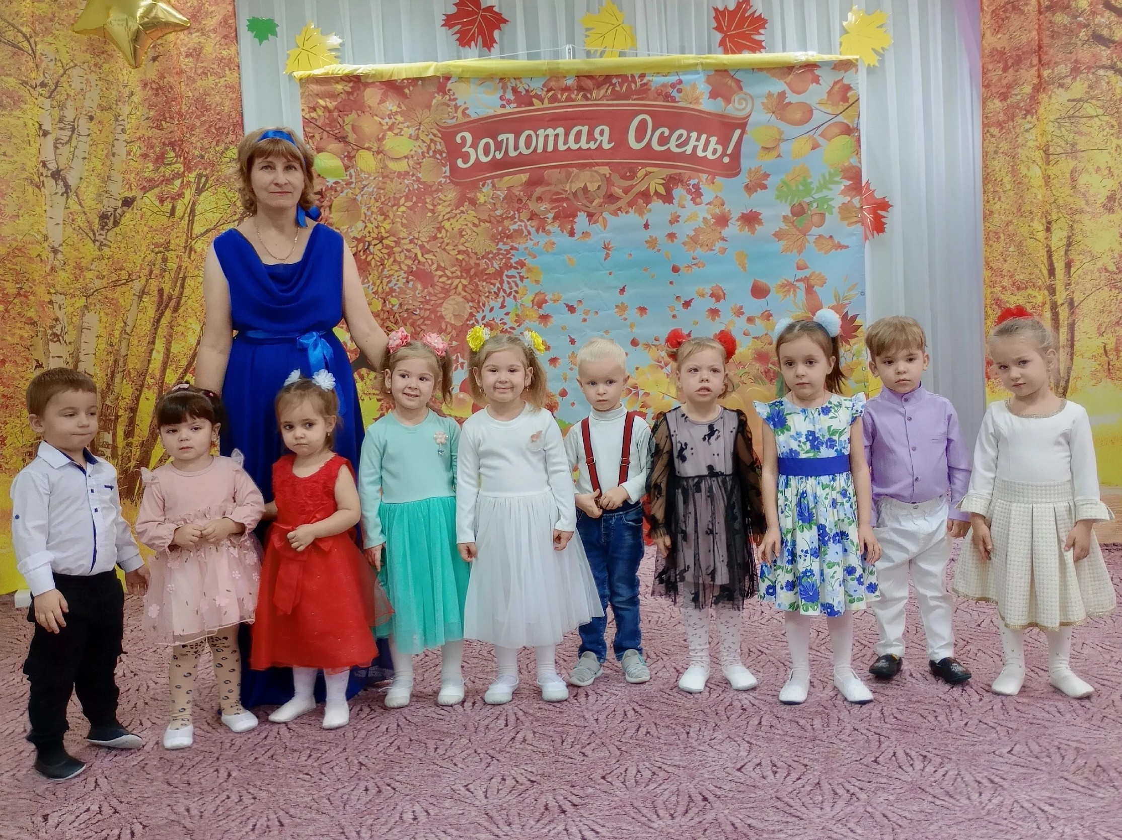
«Вместе весело шагать по просторам».

Slide 3


Slide 4
Велика Россия наша и талантлив наш народ.

Slide 5
В здоровом теле - здоровый дух

Slide 6
Что за чудо! Вот так класс! На подоконнике у нас!

Slide 7

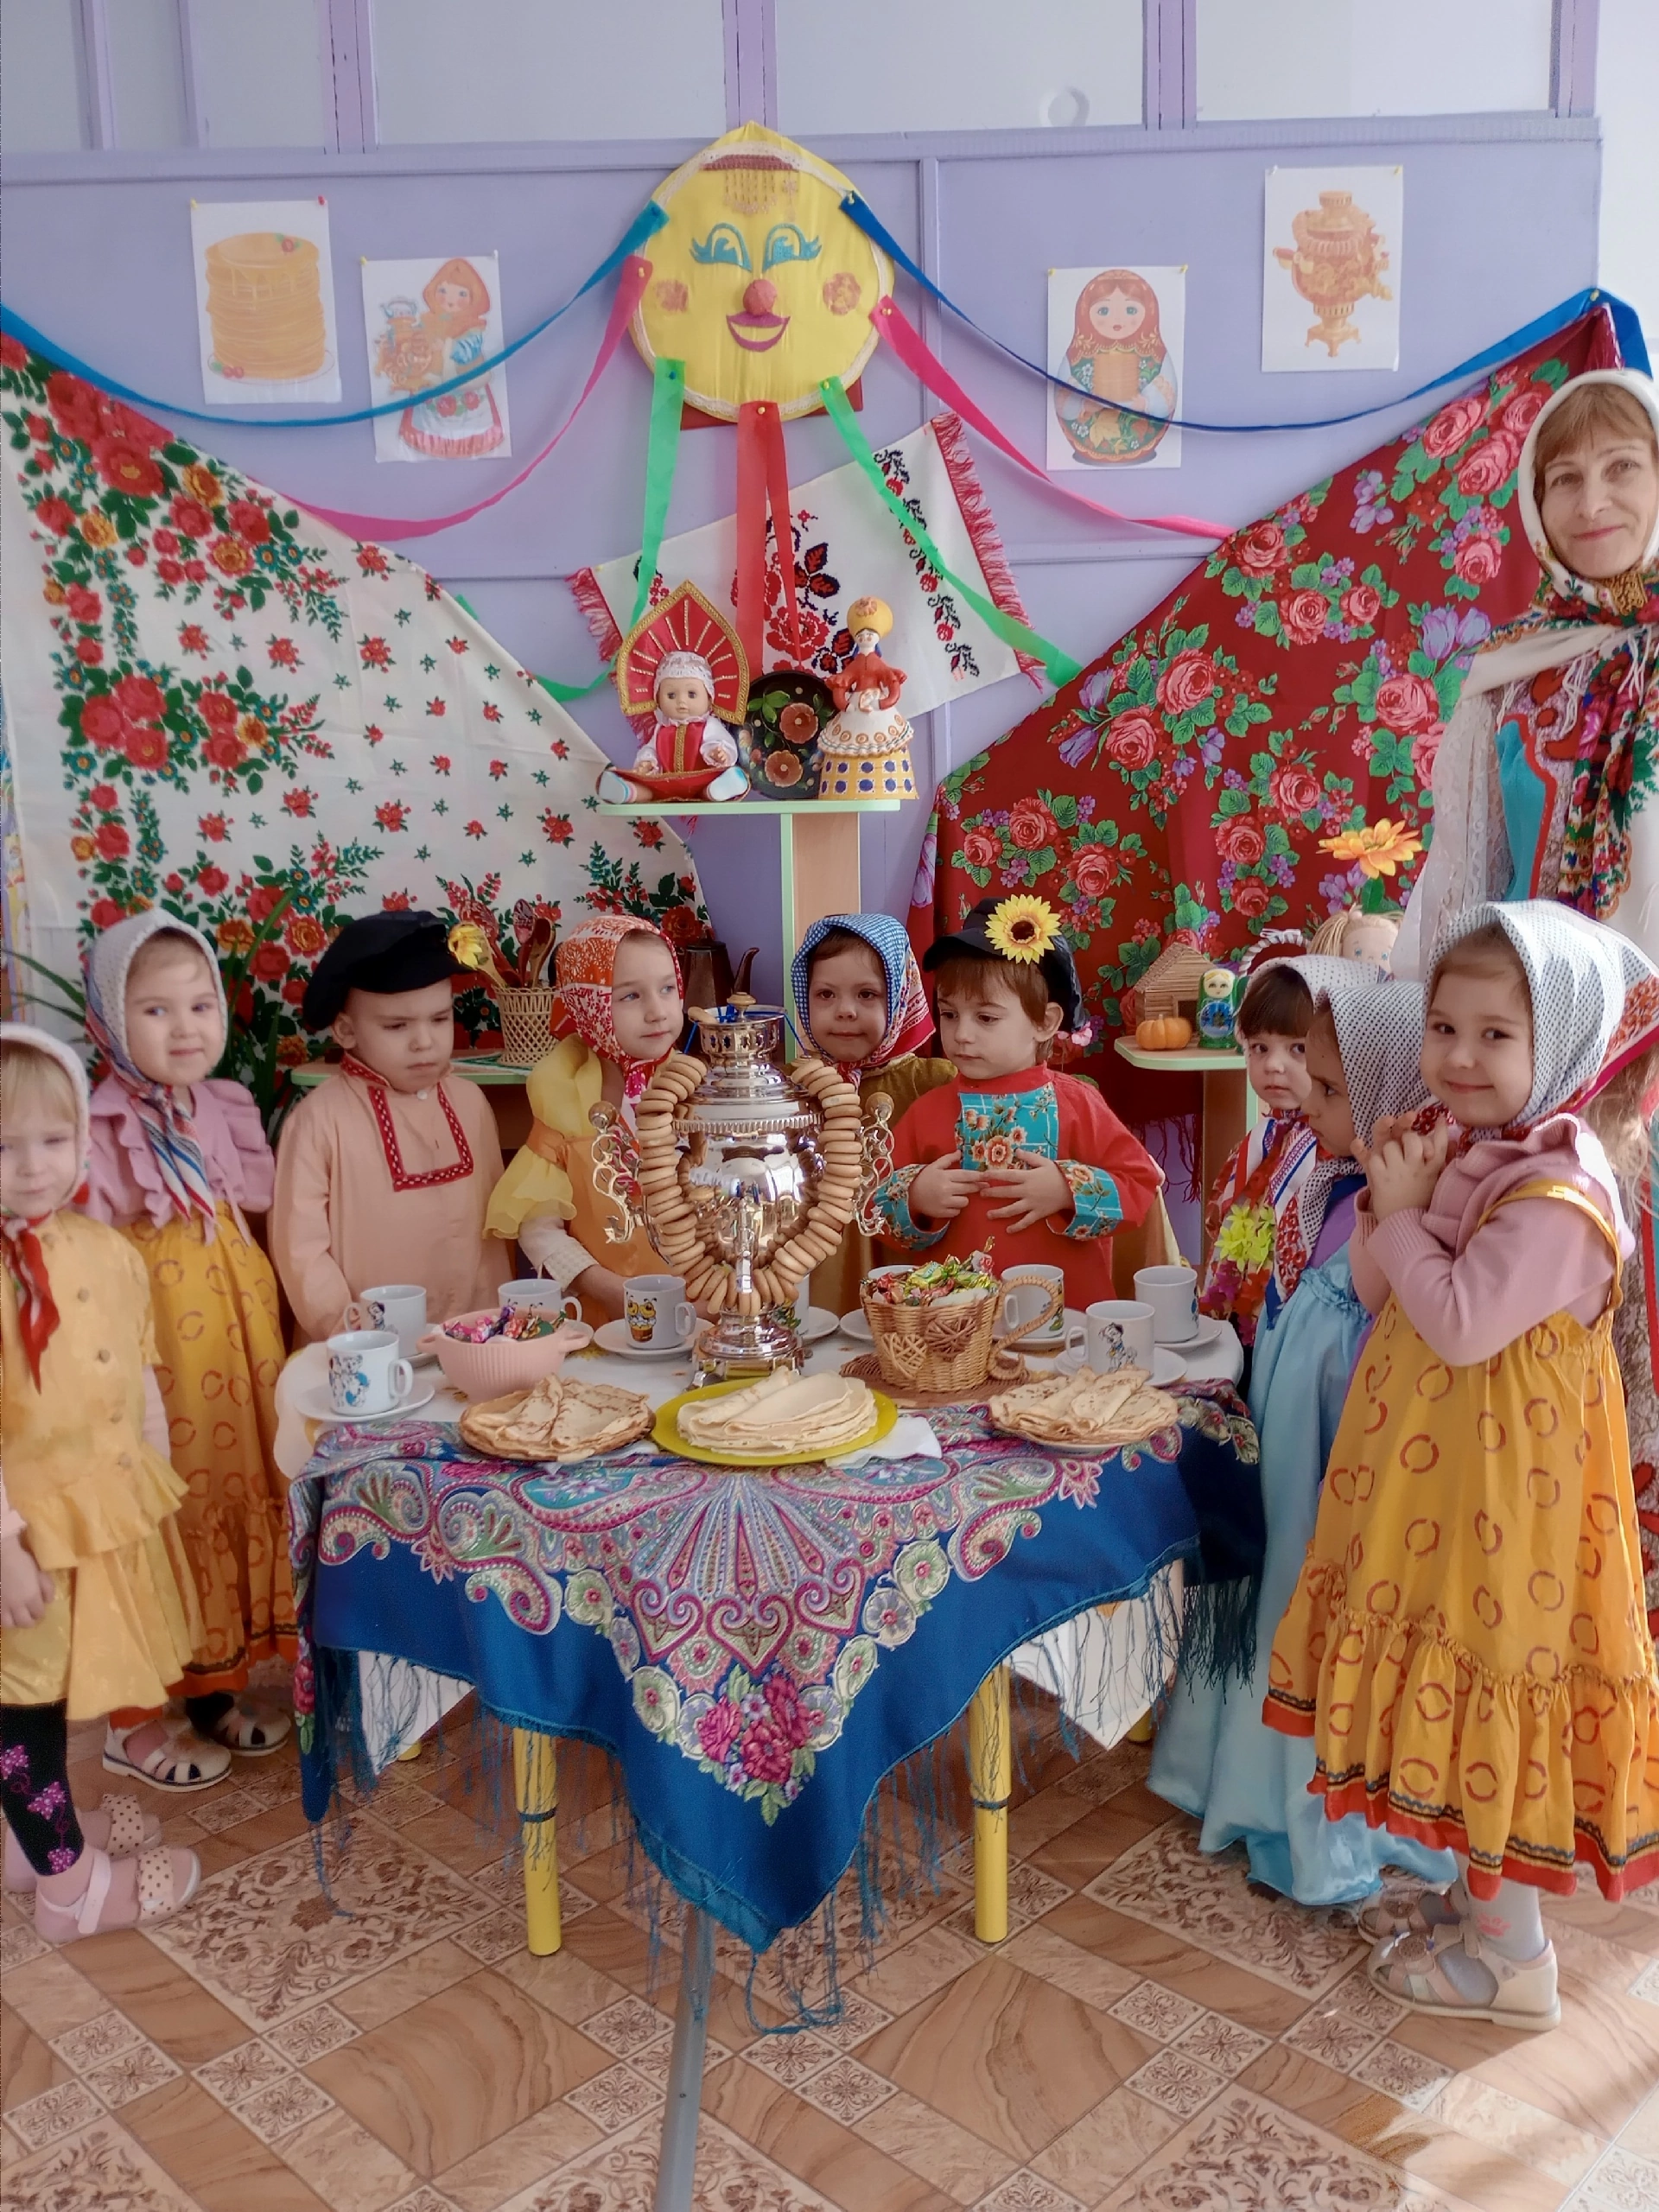

Slide 8
Солнышко весеннее
Смотрит на ребят,
Вышли на прогулку
Дети погулять.

Slide 9
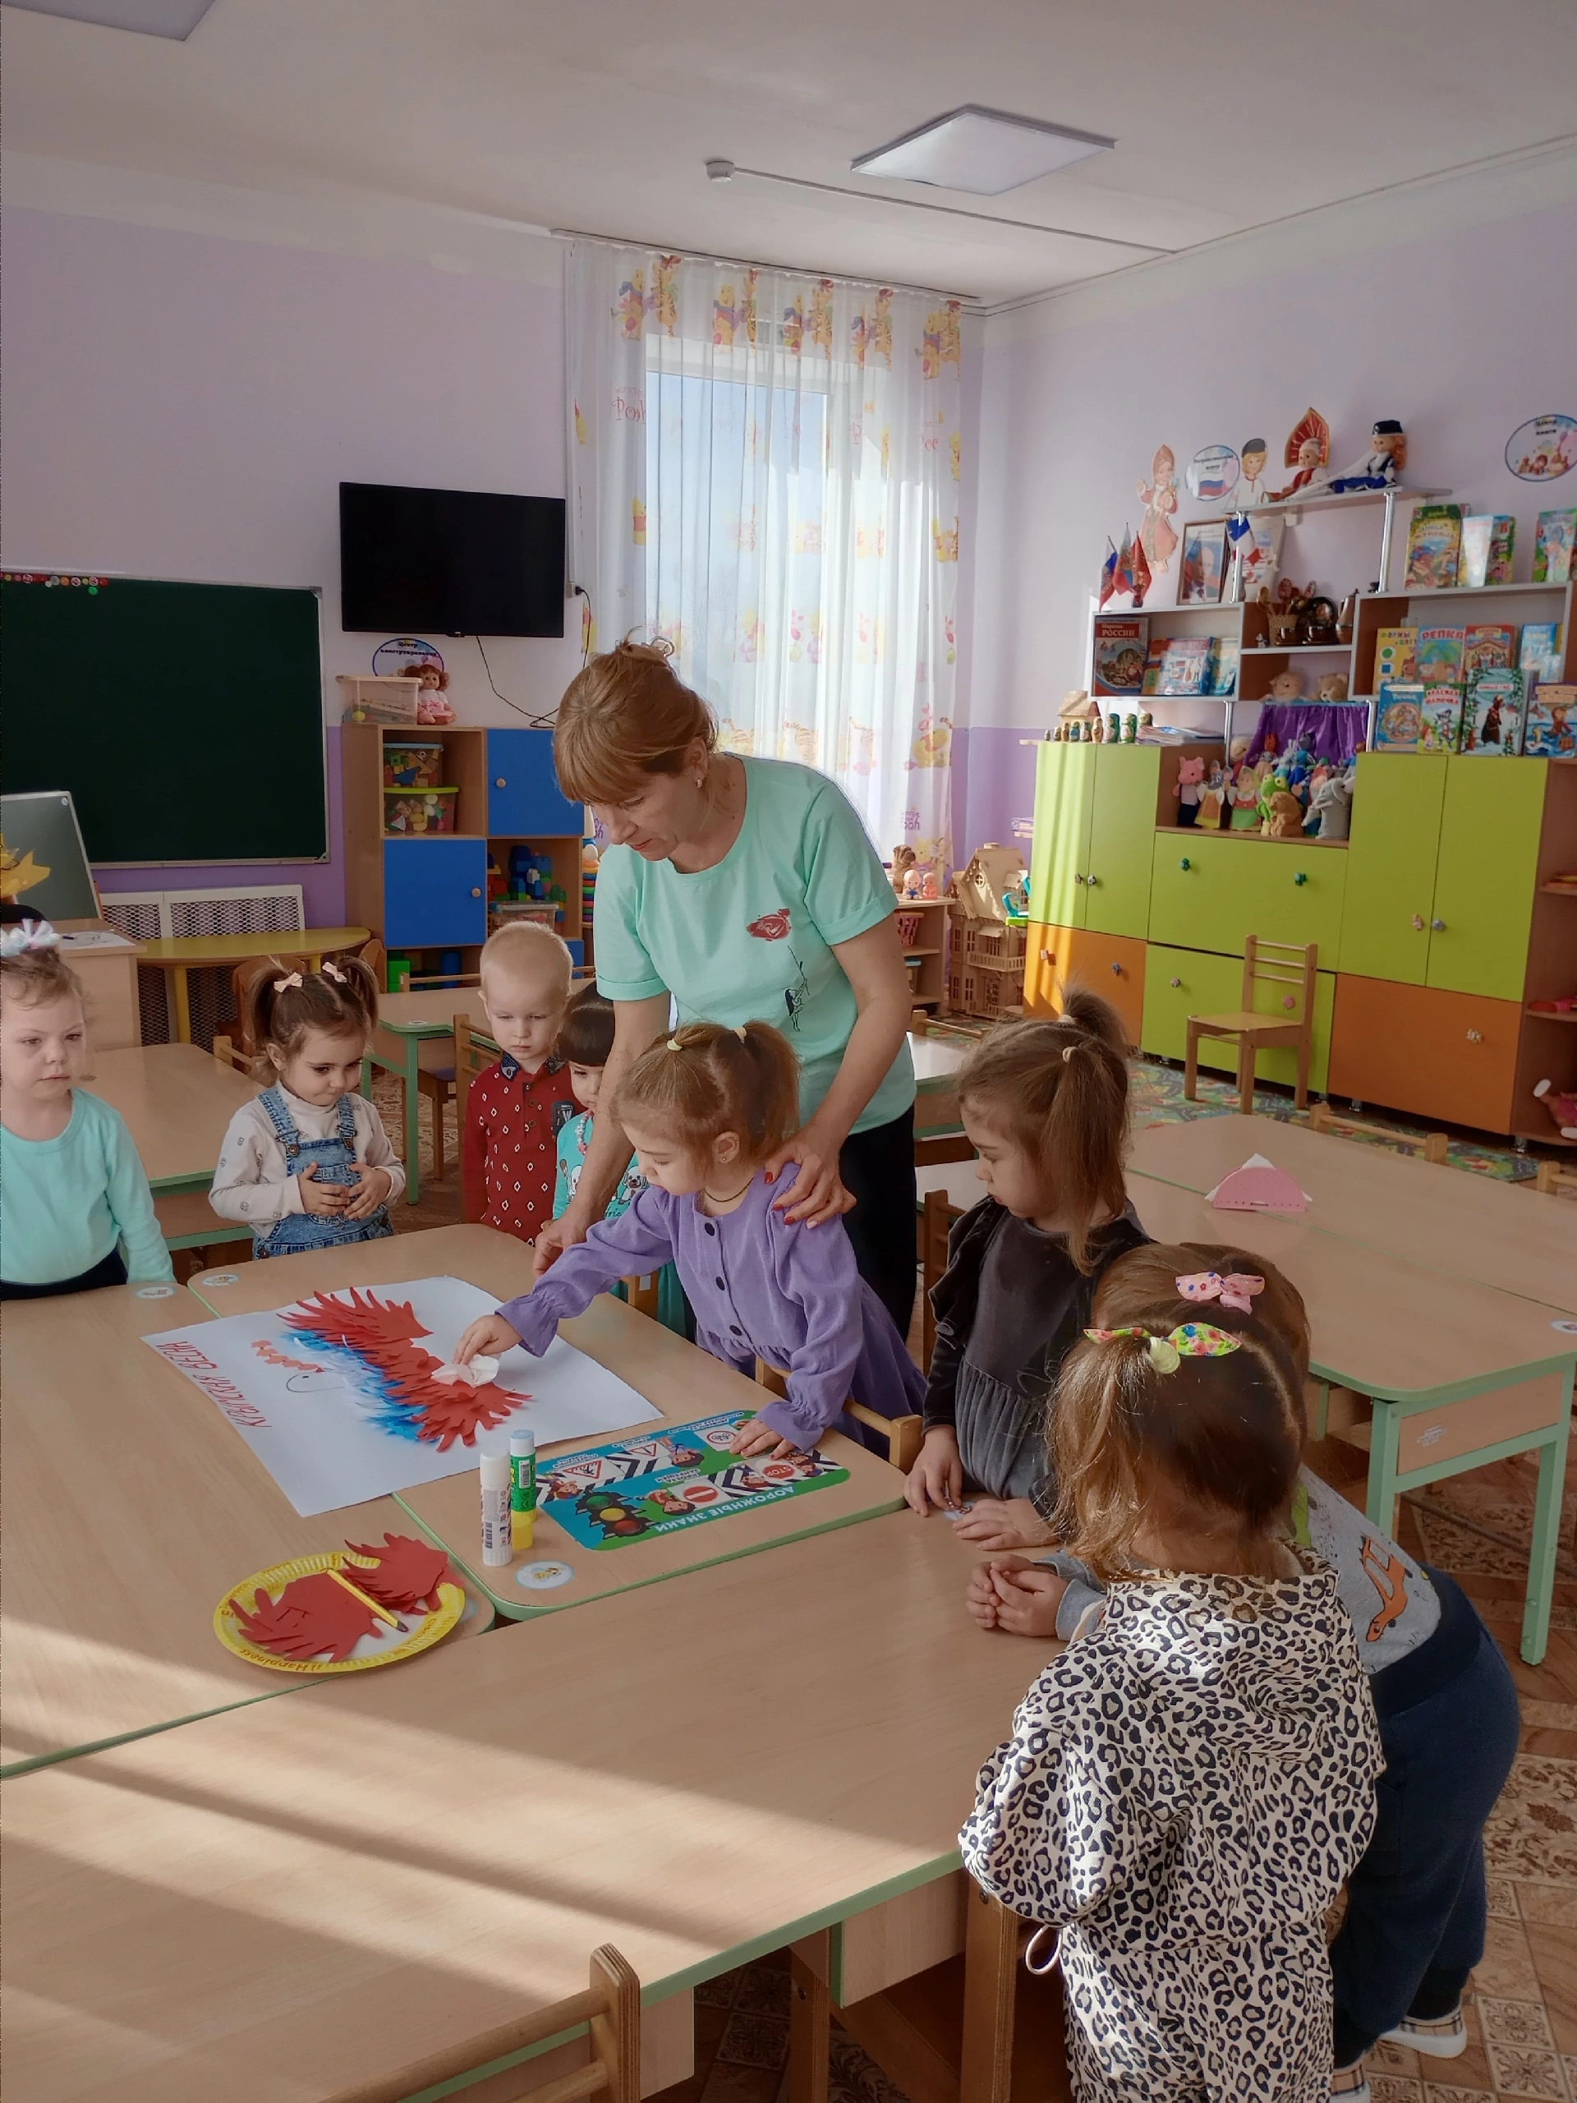
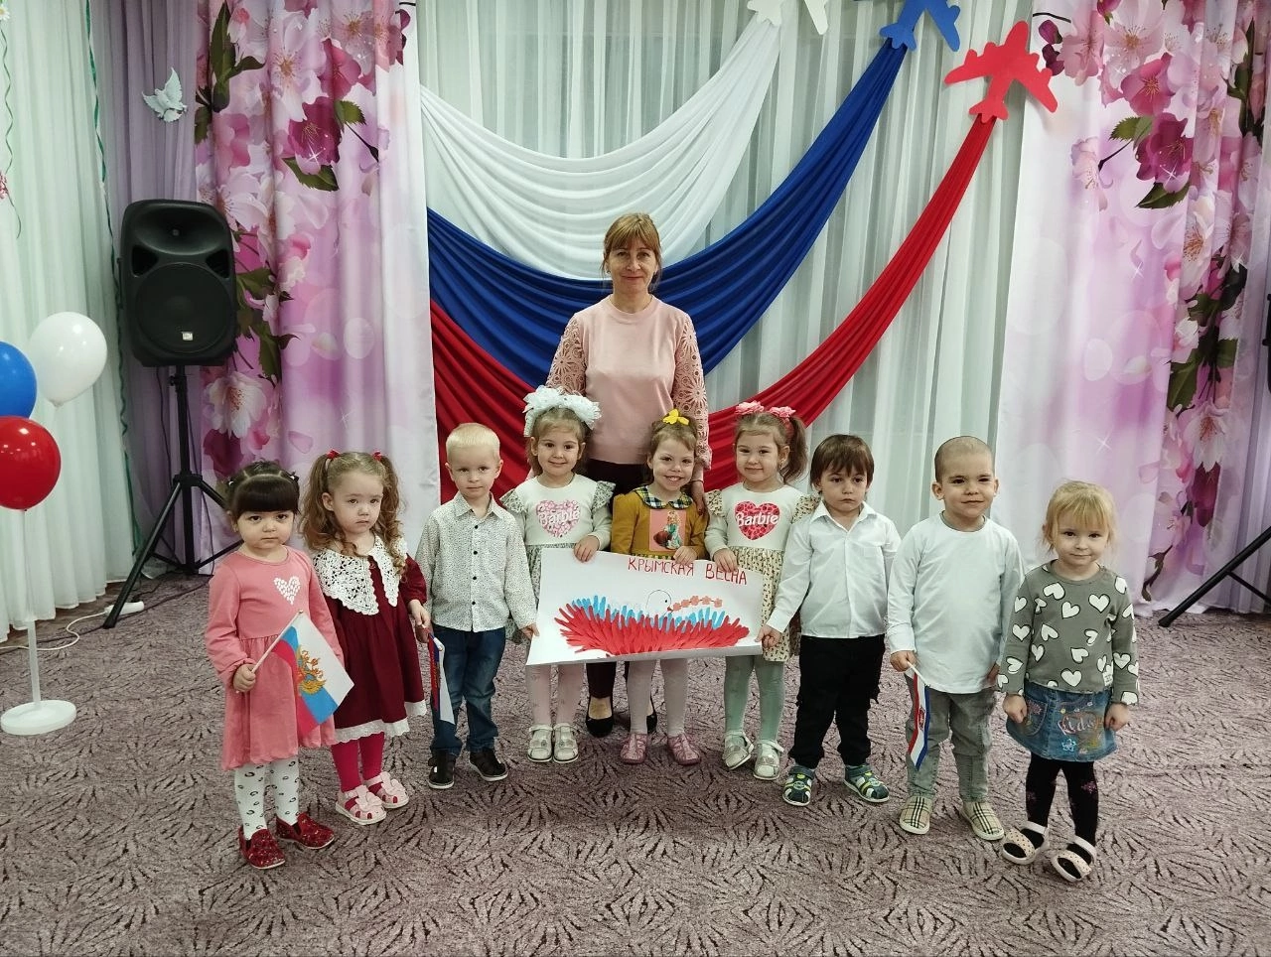
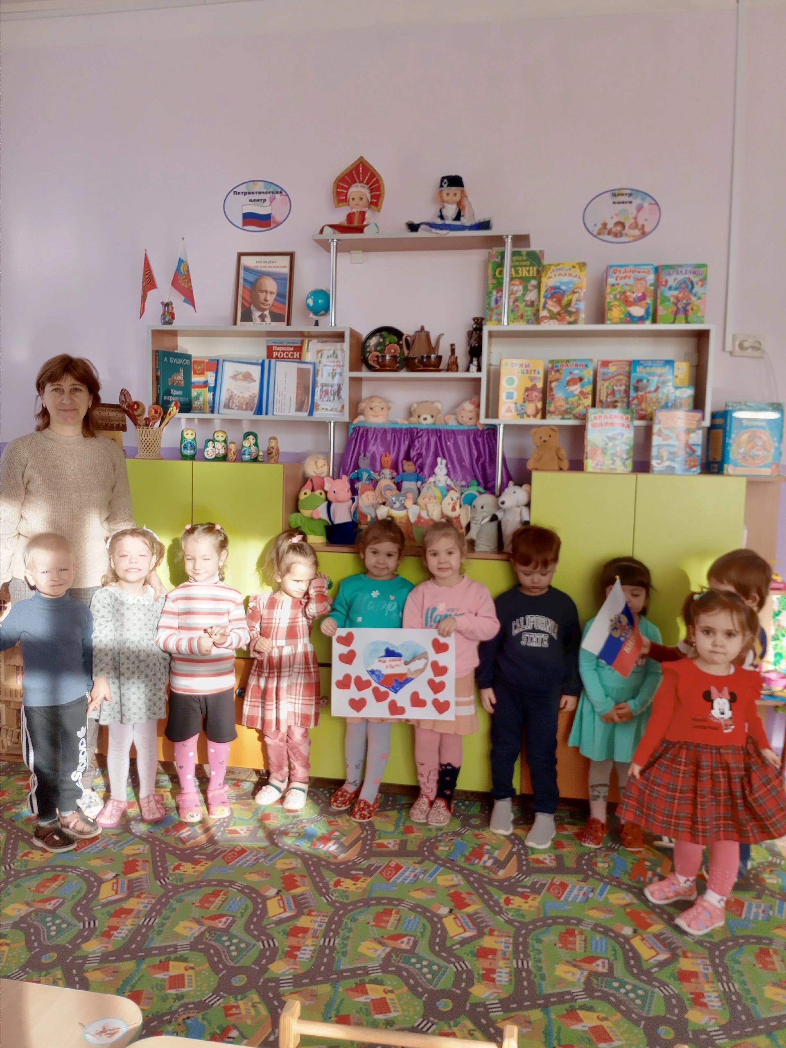
Крым - наша гордость, наш дом-полуостров.

Slide 10
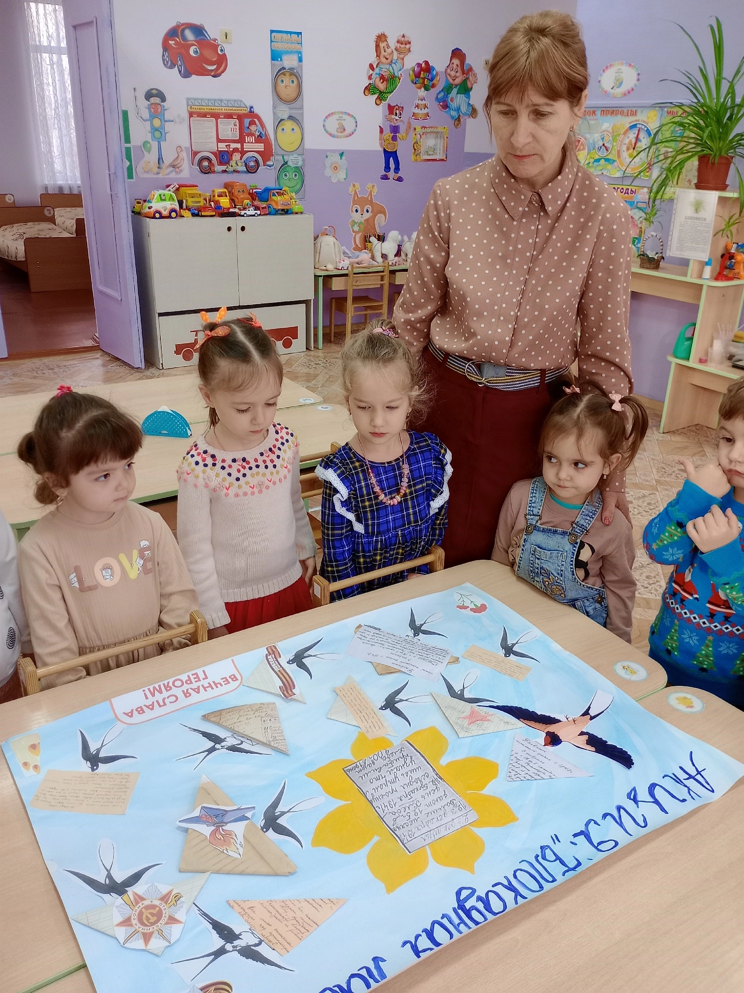
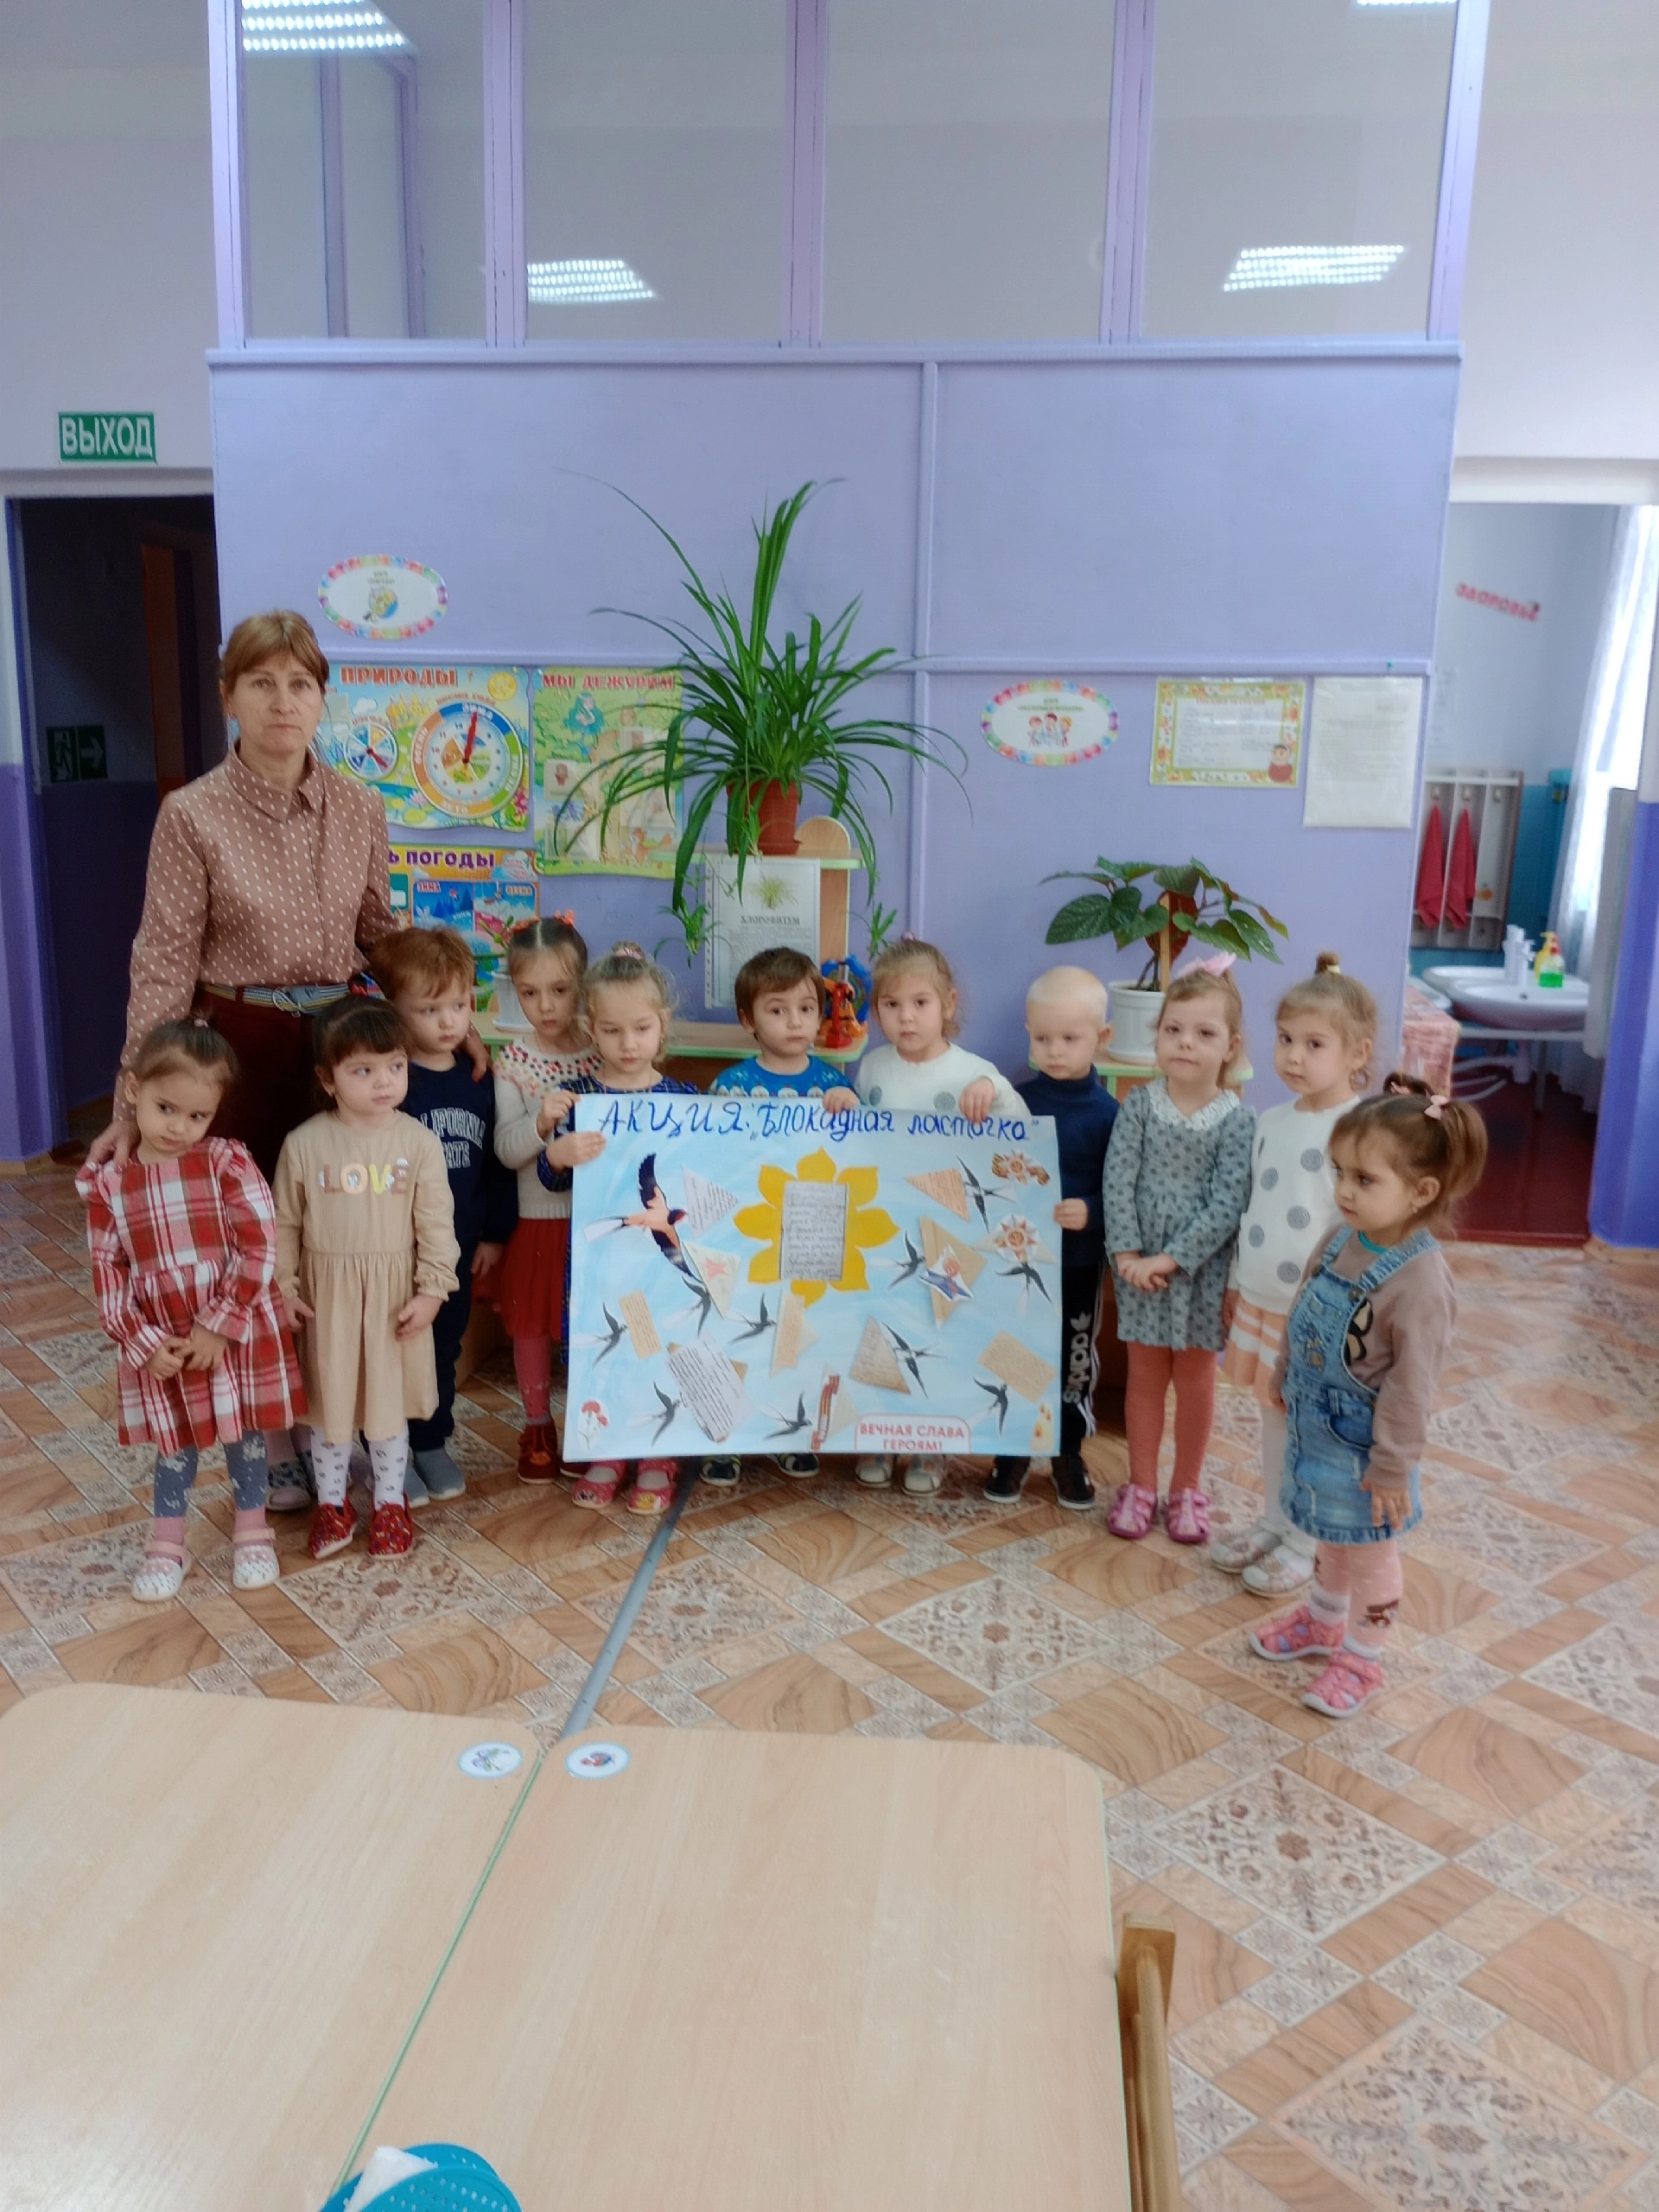
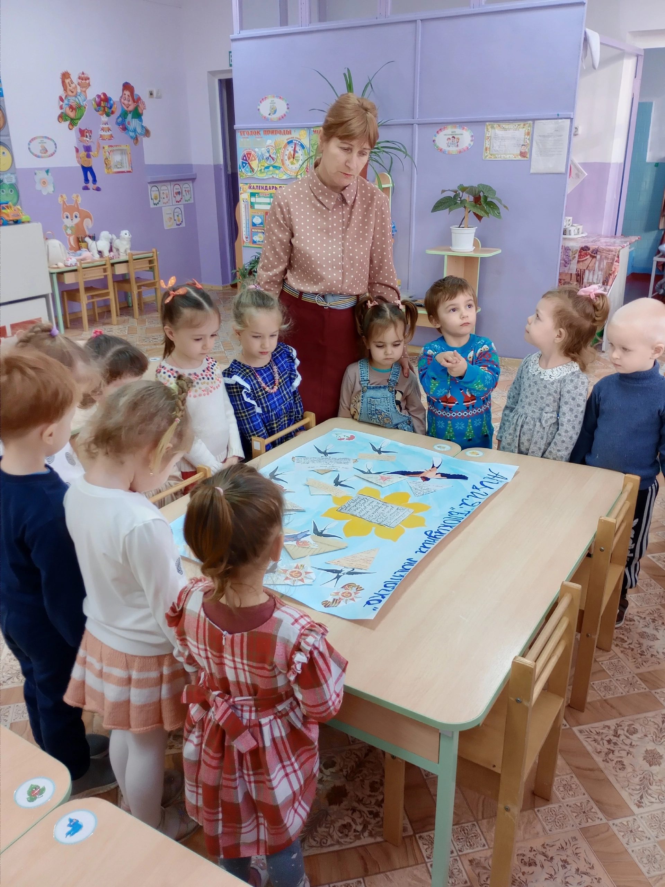
Блакада... Далеко как это слово
От наших мирных светлых дней

Slide 11
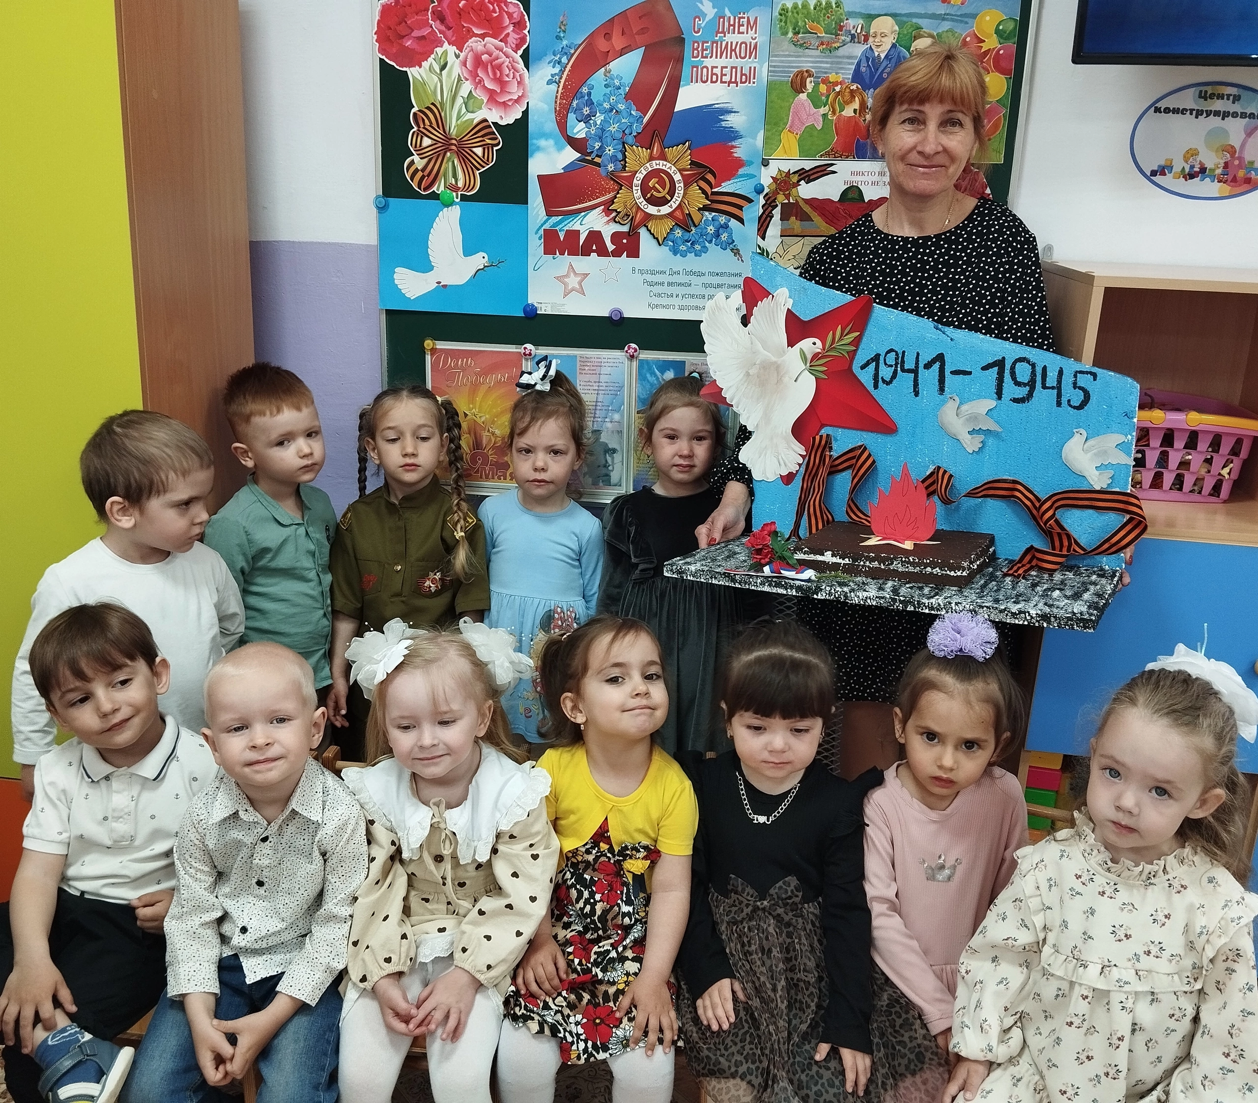
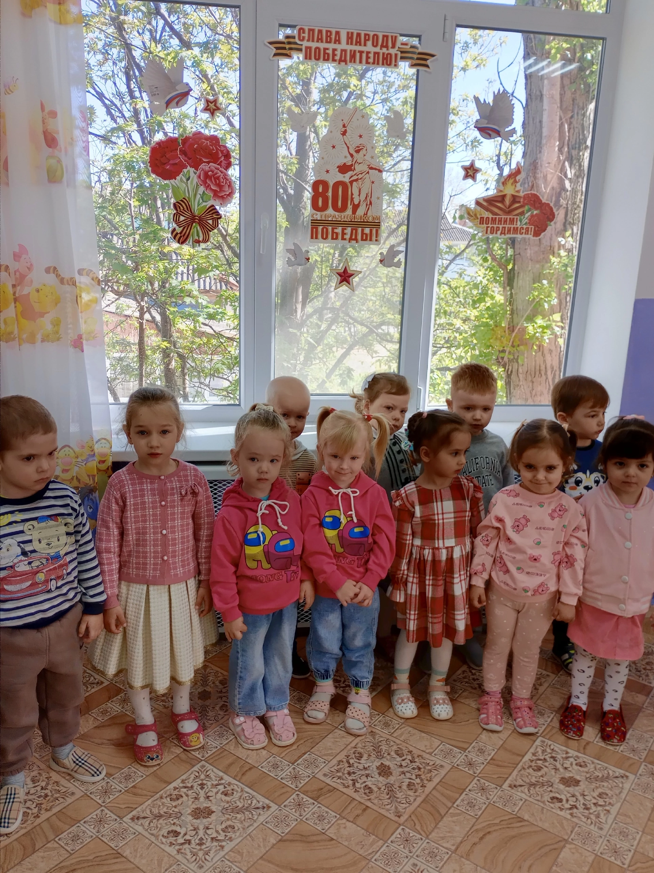
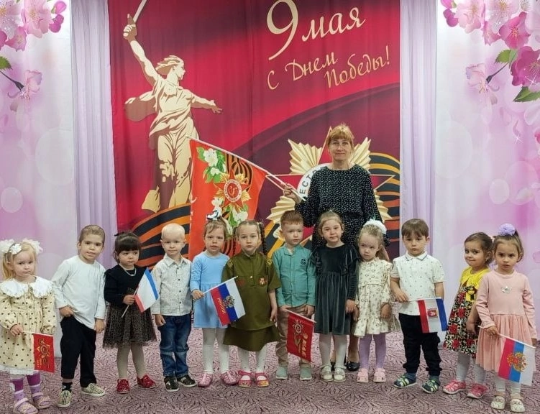
Никто не забыт, ничто не забыто!

